Slide 1

Orientation Manual

Slide 2

目 次
目 次 ………………………………………………… 1
シンボルマークの由来 ……………………………… 2
SPC の意味 …………………………………………… 3
SPC 憲章 ……………………………………………… 4
青春・讃歌 …………………………………………… 5
54 年前－・SPC GLOBAL グループ ……………… 6
SPC GLOBAL 歴代理事長…………………………… 7
第三十二代理事長挨拶 ……………………………… 8
第三十二代理事長スローガン・基本方針 ………… 9
東関東統括本部歴代会長・本部長 ………………… 10
第〇〇代会長挨拶 ……………………………………… 11
第〇〇代会長テーマ・活動方針 ……………………… 12
三県本部活動方針 …………………………………… 13
第〇〇代〇〇組織図 ………………………………… 14
SPC グランドデザイン ……………………………… 15
エスピーシー〇〇商事㈱の活動 ………………… 16
エスピーシー〇〇理美容事業協同組合の活動 … 17
素晴らしき組織活動 ………………………………… 18‐21
定例会議の目的・役割 ……………………………… 22‐24
超十代・コンクール ………………………………… 25
会員特典（商事・通商）……………………………… 26
会員特典（共済）・ＮＰＯ活動 ……………………… 27
所属・会員区分 ……………………………………… 28

Slide 3

シンボルマークの由来
実に気宇壮大な深紅色な太陽と、
人類の生みの母、
“女性” を深く賛嘆し続けることを指し示し、太陽と女性に向かい、
広く、深く、大きく深呼吸して
「胸中を開く」
王道のシンボルと拝して進む。

Slide 4

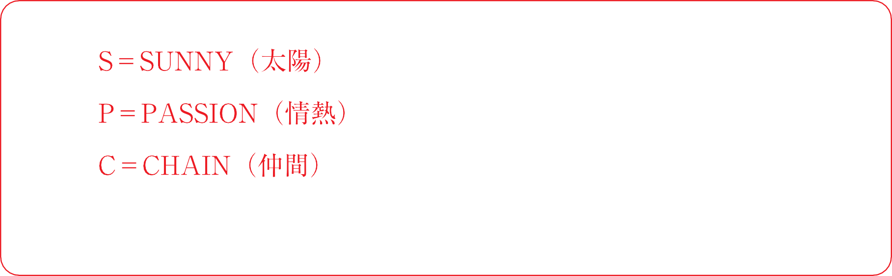
SPCの意味
1966年７名の技術者No1集団から経営者集団へと意識
を拡大し経営者として器作りと人間形成の活動の場としてスタートした組織です。
中でも憲章と理念を掲げ現在に至っています。
「太陽と情熱の仲間」という意味が込められている。

Slide 5
SPC 憲章
SPC憲章 ― 地球生命の安寧 ― ザ・マスターキー「Ⅲ」
― 聖なる三本旗と共に ―
瞬々の今 根拠法に基づき論理規範を用い上位概念で的をつき包み込む
生命の尊厳 生命の讃歌を持って自らを成し偉大な人々 万類の生命に貢献する
縦波がシントロピー観を創る
SPC GLOBAL 理念
太陽と情熱の仲間は、
職業の利益追求以前に、
人間形成と仲間作りに汗を流すことを使命とし、
それをSPCの生命の研鑽という
太陽と情熱の仲間・・・宇宙のパワーと我々人間個人のパワーの仲間という意味
基本軌道
1966年5月10日に始まった組織構築は、
先輩諸氏によって必死され、
一人の仲間を労わることを総てとしてここに継続されている。
SPC憲章・理念に基づいた情熱及び行動は、
革新の息吹に燃え、すべての想いの結集は
「哲学の深化と組織の在り方」を開錠し
職業に於いては、地域一番の信頼の目標を実現するに至っている
３しん（身・心・芯）
理念で一番大切なことは、人間形成。利益追求はその後。“経営者として人格をつくらなければ、売り上げは上がらない”太陽と情熱の仲間である我々は、まず自分自身の基軸作りである人間形成を第一に生きる。

Slide 6


青春・讃歌
青 春
サミエル
ウルマン
青春とは人生の或る期間をいうのではなく 生命の様相を言うのだ優れた創造力 逞しき意志 炎ゆる情熱 怯懦を却ける勇猛心 安易を振り捨てる冒険心 こう言う様相を青春と言うのだ
年を重ねただけでは人は老いない 理想を失う時に青春はしぼむ 歳月は皮膚のしわを増やすが 情熱を失う時に生命の躍動はしぼむ苦悶や狐疑や不安 恐怖 失望 こう言うものこそ
恰も長年月の如く人を老いさせ、精気ある魂をも芥に帰せしめてしまう年は七十であろうと十六であろうと その胸中に抱き得るものは何か曰く 驚異への愛慕心 空にきらめく星辰
その輝きにも似たる事物や思想に対する欽仰 事に處する剛毅な挑戦小児の如く求めて止まぬ探究心 人生への歓喜と興味
人は信念と共に若く人は自信と共に若く希望ある限り若く
疑惑と共に老ゆる恐怖と共に老ゆる
失望と共に老い朽ちる
大地より 神より 人より 美と喜悦 勇気と壮大
そして偉力との霊感を受ける限り 人の若さは失われない
これらの霊感が絶え 悲歎の白雪が人の生命の奥までもを蔽いつくし皮肉の厚氷がこれを固く閉ざすに至れば
この時にこそ人は全くに老いて 神の憐みを乞うる他はなくなる

Slide 7
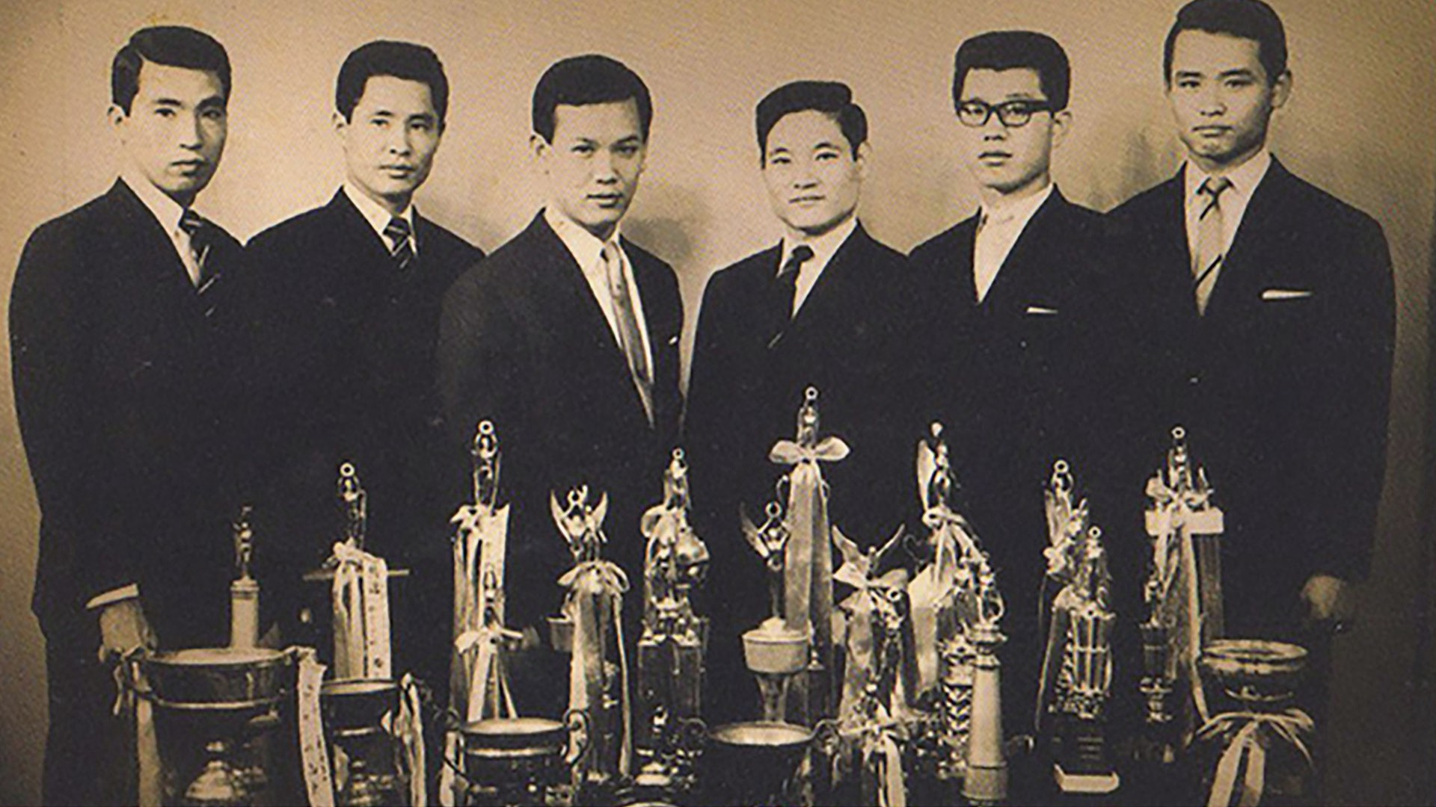

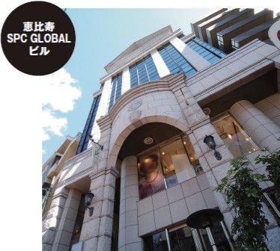





SPC GLOBALグループ
それは7人の侍から始まった。
「理美容への情熱」を持った仲間と共に SPC GLOBALは創設されました。
彼らの熱い情熱と揺るぎない信念で、
「技術者集団から経営者集団へ」「経営者集団から生涯学習者集団へ」と意識の変革をもたらし、技術だけではなく
「人としての魅力」「経営者としての魅力」を開花させるための活動として 教育や学習の場の提供、大きなネットワークづくりなどを行ってきました。設立から50年以上経った今も、同じ想いに賛同する仲間が集まり
1400名を超える会員とともに、その魅力を拡大し続けています。
概要 団体名 SPC GLOBAL
設立日 1966年5月10日
会員数 1400名（2019年12月現在）代表者 沢田圭司（第30代理事長）
連絡先 東京都渋谷区広尾 1-1-33 SPC GLOBAL ビル 5F TEL: 03-6418-0511 FAX: 03-6418-0514
沿革 1966年 5月10日 SPC JAPAN 設立 1975年 SPC 美容室と名称を統一
1985年 SPC 全国コンテスト開催 ヨーロッパの選手権にも進出
1997年 全47都道府県に本部設立
1999年 SPC 総本部ビル設立（恵比寿）
2016年 SPC 50周年 SPC GLOBAL に名称変更
2019年 現在 SDC会員数約1400名

Slide 8
SPC GLOBAL 歴代理事長
役 職 | 名 前 | スローガン
創設理事長 | 横山 義幸 | 太陽と情熱の仲間を生み出す！！
第2代理事長 | 渡辺 寿
第3代理事長 | 篠田 敬一
第4代理事長 | 横田 治男 | 夢・希望の実現
第5代理事長 | 岸上 照幸 | 理容業から新業態の美容業への進出
第6代理事長 | 原田 博
第7代理事長 | 篠崎 隆
第8代理事長 | 大野 明
 | 大野 勉
第9代理事長 | 川口 隆夫 | 会員一人一人が主役であり平等です。会議は丸いテーブルで
第10代理事長 | 秋山 康弘 | 定例会議一回一回が決勝戦！
第11代理事長 | 宮本 征紀男
第12代理事長 | 高沢 敏雄 | 繁盛店づくり
第13代理事長 | 川添 勝憲
第14代理事長 | 福島 健
第15代理事長 | 高橋 敏明 | 革新の連続はSPCの伝統である
役 職 | 名 前 | スローガン
第16代理事長 | 高久 弘 | 団結と拡大
第17代理事長 | 松薗 芳子 | 感性発見 一人一人が主役です！！
第18代理事長 | 金子 俊昭 | 自由と挑戦 粋でいなせな感動の華
第19代理事長 | 本田 浩三 | 豊かさへの挑戦 ふれあう仲間と共に
第20代理事長 | 中川 好一 | 創造・変革そして発展 より明るい明日のために
第21代理事長 | 新井 勉 | 輝く太陽 燃える情熱 躍動するSPC！！
第22代理事長 | 松原 勝幸 | 革新と創造 真赤に燃えるSPC
第23代理事長 | 古森 哲夫 | 変革 継承 そして 躍動 一人一人の可能性の扉を開く
第24代理事長 | 廣瀬寿美雄 | 団結と躍進 未来に翔ばたくSPC
第25代理事長 | 石川 昭 | 未来への創造 団結と繁栄
第26代理事長 | 今村 意仁 | 継承・変革・革新 ～飛び立つ時は向かい風～
第27代理事長 | 町田 隆司 | 感謝・情熱・今をいきる ～強く豊かで充実～
第28代理事長 | 中村 結城 | さらなる挑戦！ やる気 元気 SPC
第29代理事長 | 岸上 こうじ | SPC REVOLUTION 「やるぜ！SPC」
第30代理事長 | 沢田 圭司 | SPC REVOLUTION 立ち上がれ！ Lead The Future.
第31代理事長 | 横田 剛一 | 正しさより明るさ 常識を超えた！超常識！！ 次世代へつなぐ構造改革！

Slide 9
SPC GLOBAL 理事長 挨拶
1966 年 5 月10 日に 7 名の有志で産声を上げた我々組織は、現在約 1400 名強の会員数まで拡大し、業界トップの組織にまで成長してまいりました。当時は技術者集団から始まったSPC ですが、現在200 倍の1400 名になっても、尚、結束力高く成長し続けています。この組織には、『仲間と共に生涯学究し続け、繁栄→貢献→歓喜の人生を成し遂げる』為の知恵と財産が沢山眠っており、日々、その発見と気づきにより我々は成長いたします。
今回の資料は、SPC に眠っているその知恵と財産の一部を見える化し、分かり易く説明したものとなります。いわば、SPC 的学び方の入門編といったところです。
今回初めてこの資料を目にする方は、SPC 活動をする前に是非この資料を熟読していただきたいと思います。また、もうすでに入会し数年経過している方に関しては、この資料を読み、改めて SPC 活動の基本に立ち返る契機にしていただきたいと思います。
昨今、SPC は理美容経営者のみならず、ネイルやアイラッシュ、エステなどビューティー事業の経営者も増え、益々多様性に富んだ会員が増えています。が、元々 SPC は多様性を受け入れている組織です。どんな方にも通ずる考え方、哲学を持っています。
是非、この資料をきっかけに SPC 的学び方を習得し、共に、成長していきましょう。
SPC GLOBAL第三十二代理事長
高橋 潔

Slide 10
スローガン・基本方針
第三十二代理事長 高橋 潔
第三十二代理事長スローガン
熱狂！歓喜！ 未来へ羽ばたけSPC!!
基本方針
一、SPC哲理哲学の学究
哲学を学び、哲学を語ろう
一、業界発展への貢献
垣根を超えて、他団体とつながろう
一、次世代へつなぐ組織改革
組織から学び、組織を作ろう
一、上位概念で未来創造
60周年に向けて、ワクワクしよう
一、鮮度ある自社づくり
経営を学び、繁栄しよう

Slide 11
〇〇統括本部歴代会長・本部長
SPC GLOBAL 〇〇統括本部
〇〇本部発足・・・〇〇年〇月 / 〇〇本部発足・・・〇〇年〇月
〇〇本部発足・・・〇〇年〇月 / 〇〇統括本部発足・・・〇〇年〇月
〇〇本部歴代本部長
〇〇本部歴代本部長
〇〇本部歴代本部長
歴代統括会長 | 名 前 | スローガン | 統括担当
初 代 会 長
第２代会長
第３代会長
第４代会長
第５代会長
第６代会長
第７代会長
第８代会長
第９代会長

Slide 12
SPC GLOBAL 〇〇統括本部会長 挨拶

Slide 13
テーマ・基本方針
第 代会長
第 代 〇〇統括本部会長テーマ
基本方針

Slide 14
各本部活動方針
〇〇本部長活動方針
〇〇本部長活動方針
〇〇本部長活動方針

Slide 15
SPC GLOBAL 〇〇統括本部 組織図

Slide 16










SPC グランドデザイン
77億余の人々の為のSPCグランドデザイン
一人は世界の為に、世界は一人の為に
「世界は一つ」
天意を抱いて天命・使命・役割を担う

Slide 17
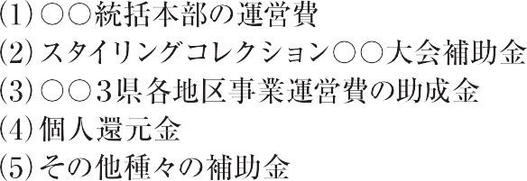
エスピーシー〇〇商事の活動
エスピーシー〇〇商事の活動
エス・ピー・シー商事は、SPCのスケールメリットを生かし、一流の商品、また、より良い商品をより安く会員の皆様に提供する、会員のための会員の会社です。
一、エスピーシー〇〇商事は、会員の皆様の夢をかなえるための資金作りの会社です。
会員の皆様にお願いします◆
会員の皆様の夢を実現していくためにも、会員の皆様に商事取引 100％を目標 取引をお願いしたいと思います。また、会員の義務として、最低でも売り上げの 5％の取引をお願いしたします。
共に夢を一つ一つ実現して行きましょう‼

Slide 18
エスピーシー〇〇理美容事業協同組合の活動
目 的
事 業
本組合は、組合員の相互扶助の精神に基づき、組合員のために必要な共同事業を行い、もって組合員の自主的な経済活動を促進し、かつ、その経済的地位の向上を図ることを目的とする。
本組合は目的を達成するため、次の事業を行う。
（１）組合員の必要とする資材の共同購買
（２）組合員のためにする共同宣伝
（３）組合員の事業に関する調査・研究
（４）組合員の事業に関する経営及び技術の改善向上又は組合事業に関する知識の普及をはかるための教育及び情報の提供
（５）組合員の福利厚生に関する事業
（６）前各号の事業に附帯する事業
名 称
本組合はエスピーシー〇〇理美容事業協同組合とする。
組合員の資格
地 区
本組合の組合員たる資格を有する者は、次の各合の要件を備える小規模の事業者とする
（１）理容業又は美容業の事業を行う事業者であること。
（２）組合の地区内に事業場を有すること。
本組合の地区は、〇〇県、〇〇県・〇〇県・〇〇県の区域とする。
事務所の所在地
賛助会員
本組合は事務所を〇〇〇〇〇〇〇〇〇〇〇〇〇〇〇〇〇〇に置く。
本組合は本組合の趣向に賛同し、本組合の事業の円滑な実施に協力しようとする者を賛助会員とすることができる。ただし、賛助会員は、本組合において、法に定める組合員には該当しないものとする。

Slide 19


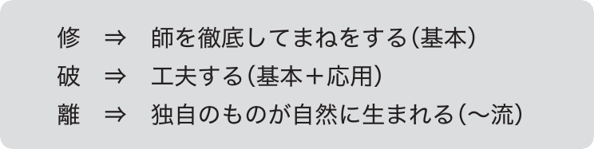
素晴らしき組織活動
1
充実した人生
素晴らしい仲間
組織活動を通して本部支部の仲間や全国各地の同志と知り合うが、最善を尽くしてみずからも生き同時に人をも生かして行く。お互いに相手の身になって考えいたわり合いながら事をなして行く。
人間としての基本の心構えを持ち合わせた組織である。
4
ＳＰＣの組織活動をしている人はたとえ社会的な地位や財産が、あろうとなかろうと、いつも生き生きとした喜びにあふれ自分の生きがいはここＳＰＣにあるのだという自信のもとに充実した人生を送ることができる。
2
金銀ザクザク
5
生きた教訓
ＳＰＣの中には「金もうけ」の資料がたくさんうずもれている。でもひとりの人が成功したからといって他の人がその通りやってうまくいくかといえば必ずしもそうではない。むしろ失敗することが多いと思う。
人間が違い天分が違うのだから、自分には自分の経営の仕方がおのずとあるわけだから、自分というものをしっかり握ってその上に立って参考になるものは参考にし、自分のものに消化吸収しそれを貴重な教えとして大いに参考にさせていただく。
実生活にそくして物事の値打ちやその背後にある人々の苦労、商いというものについて互いに教え合い学び合いあるいは体験を深め合うという仲間の集団である。
ダイヤモンドはダイヤモンドによって磨かれる
宇宙にひそむ様々な真理なり法則を見いだしこれを応用して自他ともの益をはかろうとしているのが人間である。その人間の本質はたとえていえばダイヤモンドのようなものである。
こういった人間のすぐれた本質も個々の人々の力だけでは発揮できない。総合した人間の力、個々の知恵を集めた衆知の力によってはじめてそれができる・・・定例会議 それが「生命の研鑚」ではないだろうか。
6
3
生きがい
7
人間観
本当の生きがいとは自分だけの喜びや満足を感じさえすればいいのかというとそれだけではない。第三者もそれを承認する、社会の良識もその事に賛成する、そうでな ければ本当の生きがいとはいえない。
その生きがいを教えてくれるのがＳＰＣの組織である。
互いに謙虚に反省し素直な心で互いの知恵を生かし合い利用しあっていくところに、お互いの繁栄・・・平和・・・幸福への道が人間観として養いあっている。

Slide 20
8
人間道
13
自分から進んで動く
現在のＳＰＣに至るまでには室長はじめ歴代の理事長や室員のおかげによってなり立っている。その功績を体感した時すべての先輩や物に対する感謝や喜びの心がわき愛とか滋悲・・・寛容といった精神こそ組織にうるおいを与えこれをスムーズに運営する潤滑油のようなものではないだろうか
組織事で各地に動く事が多々あるが使命感として動くのか、いやいや動くかによって成果が変わってくる。もし、しかたなく動いているのであればその店なり、会社にとっての損失になるばかりか当人にとっても大変不幸なことである。
動くことに使命感をとらえた時、その動きに喜びと生きがいを感ずるというところに、大きな幸せを見いだす事ができる。
体験を通じて人間としても磨きがかかり成長をとげていく。経営顧問がたくさんいるのだから誠に有難いことである。
9
母体哲学と行動哲学
日々勉強会の中でこの哲学を学んでいるが精神と物質の調和がくずれていれば現在の組織は存在していないだろう。
心物一如、物心一如の物心両面の哲学があればこそである。
10
知識と知恵
14
安易な道はない
組織に入会しただけでも知識はいやという程に耳に入ってくる。
しかし知識だけでは宝のもちぐされである。活動することにより、その知識がいかされ知恵となり花が咲き実がなるのである。
何かわからない事があってそれを仲間にたずねる場合でも、自分で色々と考えてそ れでもわからないから仲間に聞く場合と、何も考えずにただ仲間にたずねるという場合とではそこにおのずから違いが出てくると思う。教えてもらった事が身につくかどうかという程度にもおのずから違いが出てくるのではないだろうか
（簡単に資料をコピーしてもらってくるがその前に資料を作成するにおいての時間と経費をその人の身になってありがたく頂戴したいものである。）
11
社会的責任
本来の組織を通じて社会に貢献する。
そのお店の理念のもと技術・・・サービス等を向上しそれを適正な値段でお客様に喜んで頂く。
15
生成発展の連続
12
自己評価（自己認識）
組織活動に励むことにより今日は昨日より一歩進み明日は今日より一歩進む。すなわち日に日に生成発展の姿をとることができる。
人間形成の場の最高の道場である
自分自身をはっきりとつかみ天分や適正も含めて自分というものの価値認識が正しくできる・・・己の力をわきまえるようになる。
19

Slide 21

16
叱ってもらおう
20 目的がはっきりする
獅子は我が子を千尋の谷につきおとし厳しく育てるというがお互い人間が成長するためにもそれぞれが厳しく鍛えられしつけられるという事が大事である。
（叱ってもらえて初めてＳＰＣの仲間に入れてもらえたような気がした）“さらけだし” “かきむしり”叱られるべきときには、厳しく叱られそれを素直に受け入れ謙虚に反省するとともにそこで大きく奮起し、自ら勉励していってこそ成長し実力をつけていく。
人間性にあい大義名分のある目的でなければいけない。自分の目指すヴィジョンがはっきりとしてくる。
21
使命感として
目的にしたがって頑張り一つ一つの結果を出していく。 義務感でとらえるとどうしても受け身になり活動がにぶる。
22 理念の確立
17
感謝
自分はＳＰＣの組織のおかげで現在があるのだと素直に感謝する心をもてる・・・ 人として当然の事であり、忘れてはならない態度だと思う。
又、そのように感謝を知るという態度から一人ひとりの成長というものがはかられ充実した人生を送ることができる。
会社の理念、自己の理念が明確になり自己の進む方向性に芯が入る
23 目立つ事は得
同じ組織活動をしていても目立つのと目立たないのでは大きな違いではないだろうか。全国の同志に自分の存在感を知って頂き良きアドバイスを頂く事こそ自己の研鑚に一番の近道であるような気がする。その他大勢の中の一員のときはやはり何かで差別化し良い意味で目立つことが得であり必要であるといえよう。
24 素直
18
終生勉強
組織活動を離れ自己・・・自社の関係だけにとらわれることは水が滞るようなものである。やがて「ボウフラ」がわき濁り汚水となってしまう。そうならない為にも活動に参加し新風を吹き込んでもらわなければならない。
19
企業経営として
「素直」さの度合いが成功への距離をきめる。
「素直」に行動すると組織の中の事がよくわかる。
「素直」人は伸びる人に共通する人間性といわれる「謙虚さ」を身につけている
客観的かつ冷静な分析と発想、いわゆる「すなお」な分析と発想は、成功するための大事な条件ではないだろうか。
組織活動を通じて今まで生業にすぎなかった認識が多店舗化をめざす姿勢へと変わり自社の青写真が鮮明に浮き出し企業経営へと目標がしっかり決まる。理念、コンセプト、目的、目標、戦略から戦術へ。

Slide 22

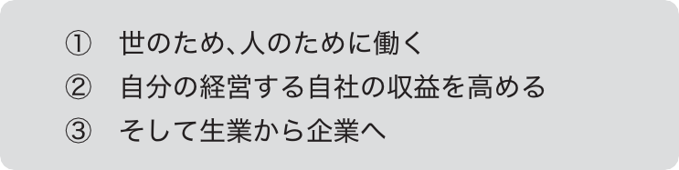
25 プラス発想型
28 よき師、よき友
よい事を思えばよい事が起こる。悪い事を思えば悪い事が起こる。だからよい事を思いながら行動しよう。
その行動の中から、組織の偉大さ素晴らしさが見えてくる。
その反対にマイナス発想で行動すればたえず「グチ」や「自己嫌悪」や「いいわけ」が先に出て行動範囲が狭くなり組織の素晴らしさも見えてこないではないだろうか。
ＳＰＣはよき師、よき先輩、よき友の集団である。
合同定例会議、各地定例会議、経営セミナー、全国大会と色んな催しがあるがその後の食事会、二次会がまた楽しみである。各部屋を訪ね深夜まで歓談し、よき師、よき先輩に経験を通しての失敗論、成功論を出し惜しみなく教えて頂き“さらけ出し” “かきむしり”の中にやる気をおこし、競争があるからより張り合いがつき手法がわかるから試行錯誤をしないで確実に伸び成長することが出来る。
又、列車に乗り遅れそうな場合でも全国の同志は気安く自分の家に“泊れば”と言ってくれる。そこで最高のもてなしをうけ資料を頂いて帰る訳だがただＳＰＣのメンバーというだけでここまで親切にしてくれる組織・団体はどこを探しても見つからないだろう。
26 感動は大きな財産
春季全国大会、秋季全国大会、競技会と組織の中には色々な大会があるが出席するたびに心が躍り血が騒ぐ。全国の同志に会うと「あぁあの時こんなお世話になったなぁ」「こういう指導をして頂いたなぁ」と一瞬のうちに頭に浮かぶ。つい握手に力が入ってしまう。
こういう感動は大切にしたい。それは何よりも自分の価値ある財産だから。
29 三観
組織活動を本気になってやることにより仕事観、人間観、人生観の三観が見えてくる。そしてその中に理念が入り生命の研鑚が要求される。
30 ＳＰＣを語る時 キーワードは「3」
商道之道、三分の一。人生之道、三分の一。
生命の覚醒三分の一でこの部分においては「身」の部分ですから未だに捕える事ができない。「心」と「芯」で捕えるよう頑張って組織活動続けていきたい。
27 自己、自社、組織の原理
“白衣を脱ぐ”を第一目標として、入会しそれまでは自己と自店の往復生活に組織が加わってきた。そしてそこに理念が生まれ第二の目標が明確になる。

Slide 23
定例会議の目的・役割
定例会議とは
一つの場づくり
参加する人達の心意気・気構えで変わっていく。
何かを貰うとかではなく参加する人の意識で考える ⇒ 充実する。
第一に 原理原則を教えてくれる師を待つ事
組織とは・・・
（自社においては、我々自身が師になる）
目に見えてない物を見える様な形で文面化したものが理念である。織り込まれ、組み込まれているもの。
目に見えないものも理念に基づいて人間形成が成されていく。人間形成 ⇒ 窮地に追い込まれた時に人間形成が出来る。
第二に 怒ってくれる、叱ってくれる先輩を持つ事
ぶれたり、生意気になったりして、思い違いが出て来た時に叱ってくれる人を持つ。
第三に 品性を高め合う友を持つ事
理念とは・・・
ある意味での次元を高く持っていて、そして高い次元を理解し登り、そして下の人を持ち上げる作業をする。
ある程度の地位になったり、人を使ったりしていく場合にはある程度の品性、次元、生きていく位置を高める事が必要。
イメージとして社長の思いが伝わる社長の理想とする姿。問題があった時に戻る場所。
会社のパーソナリティー。
最後に 自分より優れた後輩を持つ事⇒輩出している。
(自分より優れた部下を持つ事)
自分のポジションを譲る事で良い意味で活性化される。
以上のことが含まれたものがSPCであり定例会であり、我々の目的・目標を一度心がけたら、しっかり目的に向かって獲ようとする。何があっても目を離さずに、最後は自分のものにする「しつこさ」・
「ねばっこさ」を定例会議は教えている。
成功した人は、しつこさ一流のものを持っている。

Slide 24
SPCに入会すると経営者が
⬇
定例会議に出るようになる（会議は定休日以外に行っている）
⇒店を空けるので気になる
⬇
お店の中に役割を与えていく⇒四班システム⇒責任者を作る
⬇
社員は謙虚な経営者の気持ちに期待に添いたいと思う
⬇
責任が生まれる
自分が大変な時に相手の荷物を持ってあげる、これがSPCの風土であり、 SPCに入って、理念とは基本軌道というものを、
組織という仲間の中で、生かさせて頂くというならば、身をもってやって行事。チャンスは皆に平等であり、後にも、先にもその時しかない。
SPCには発酵作用がある。
発酵作用とは ⇒ 環境に身を置くことによって変化する。そのものは変わっても
(例ダイズ ⇒ 納豆になったり豆腐になる)
小さな責任を取れるようになると、大きな責任も取れるようになり、
◎その物を大切にして、どう発酵させ、又、どう付加価値をつけるのか。
⬇
それにはその環境に身を置く事が、定例会議に身を置く事が大事。
◎出ているその基、そこから学ぶ
⇒ 結果からでは学びにならず情報になる。
⬇
机に於いて売上げ・リーフレットの話しは3割、 実は7割はいっしょに酒を飲んだり事務所に行ってみたり
いろんな事で、その人をまず知って、
そこから滲み出ているものが経営。(やった姿は手法にすぎない。)
小さな責任を与えられ、その事を認めていくかと、いうことで多店舗化が進んでいく。
経営者は人に委ねる事がどれだけ出来るかで器が決まる。責任とは⇒白分自身に対する積極的な心の態度
⬇
自信が生まれるようになる。
⬇
その人(経営者)に魅力が出てくる。

Slide 25
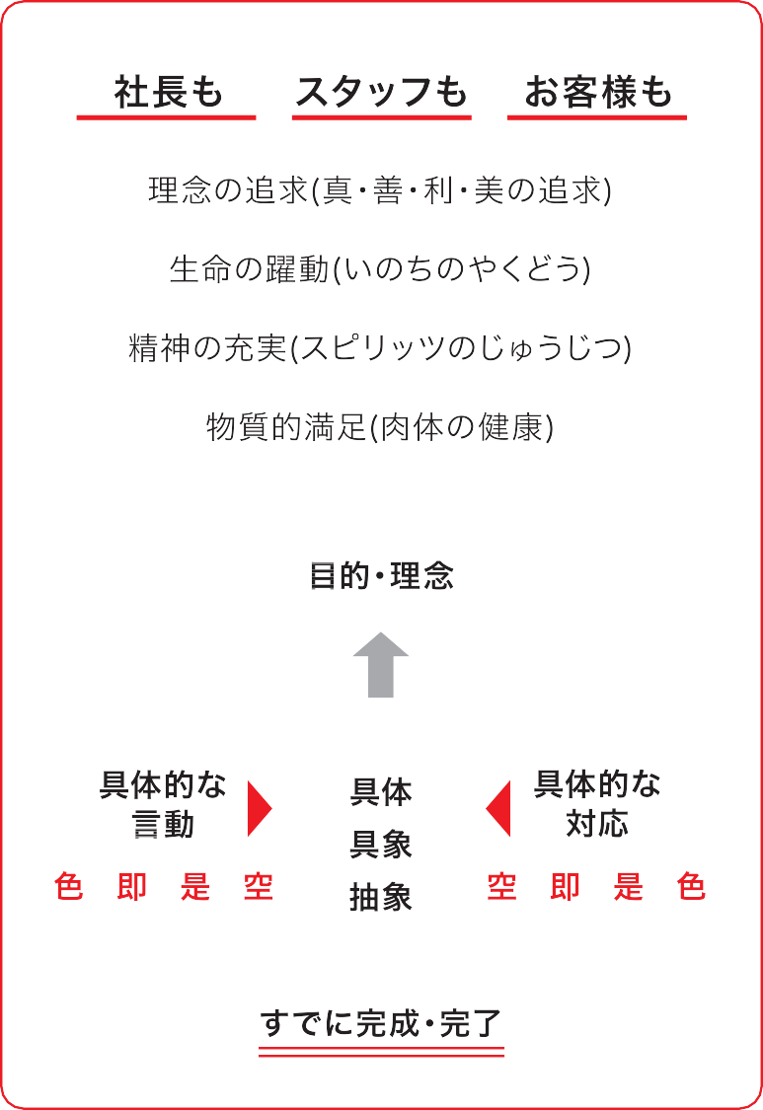
成功する人の3つの条件
◎勉強好き ⇒ メモする人・ものに興味を持つ。
・どんな店になるために ・・・ どんな勉強をするのか目的を絞って!!
・どんな人になるために ・・・ どんな勉強をするのか(ポイントをずらさない)
◎素直であること ⇒ ものを観る目、心が素直な人(素直でない人は自我が強い)
本当の強い願望が出てくると人は素直になれる
◎プラス発想であるかどうか ⇒ 全部乗り越えて来ている ⇒ 元気が良い
人間関係を良くする3原則
◎近づく事(近くに行くこと) ⇒
◎与える事(考えさせる人) ⇒
嫌な人ほど近くにおく。
自分が出来る範中で何が与えられるかを考える。
◎自分を変える事 ⇒ 自分が一歩前に出る事。
SPC哲学
偉大な人々を生み出す!! マスターキーは『Ⅲ』
未来構築委員会関係官庁との折衝&研究紀要・学術論文
SPC商事(年商７０億)
“良質" “安価" SPC文化
経営•営業
業界UP
経営者は情報にハートを乗せる ⇒ 決心を覚悟で下っ腹（丹田）まで落として実行
“シーンの連続" ⇒ ハートと下腹に訴える。

Slide 26

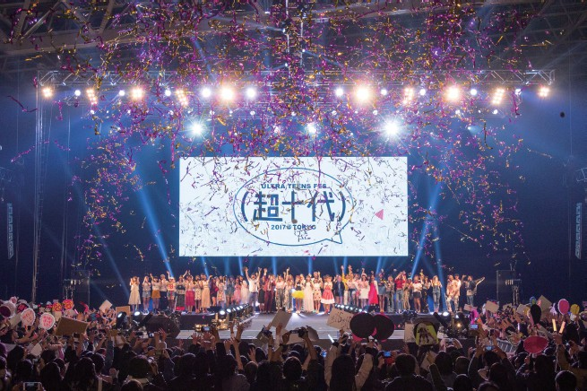

コンクール
超十代
十代をメインターゲットとしたフェス！ SPCも参加しています
全国1万人の理美容師、アイリスト、ネイリストが参加！日本最大級のイベント
「これからの日本は十代が作る」
「超十代で今よりもっと輝く自分へ！」をキーワードに十代のやってみたい・見てみたい・触れてみたいを 実現させる体験型フェス！
S T Y L IN G C O L L E C T I O N
◇13統括ごとに各地大会を開催
理美容・ネイル・マツエク・着付などの技術大会と、ヘアショーを開催
決勝大会は横浜アリーナのステージで！

Slide 27



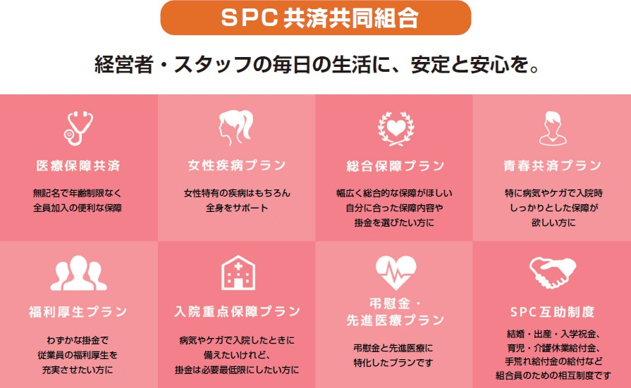
会員特典
会員だけから受けられる、お得なサービスが満載！
SPCは、日本有数のメーカーと契約しています。
スケールメリットを活かし、様々な商材を、お得な会員価格にて提供中！
※その他、取り引きメーカー様多数ございます。※取り引きメーカー・商品は変動いたします。

Slide 28
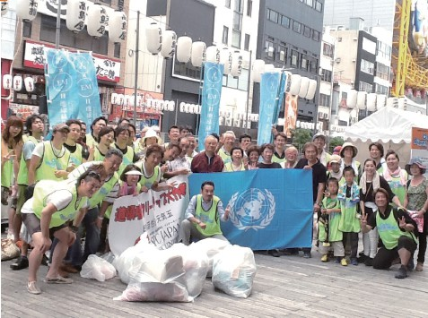
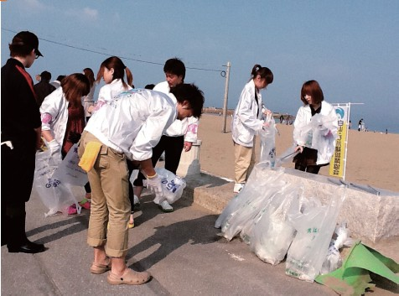
NPO活動
NPO法人エスピーシーネットワークを中心に各地で環境保全ボランティアを行っています
EM×SPC 地球に優しい理美容室を目指して
EM（有機微生物群）
人も地球も、地域も美しく！！
ゴミ0運動

Slide 29
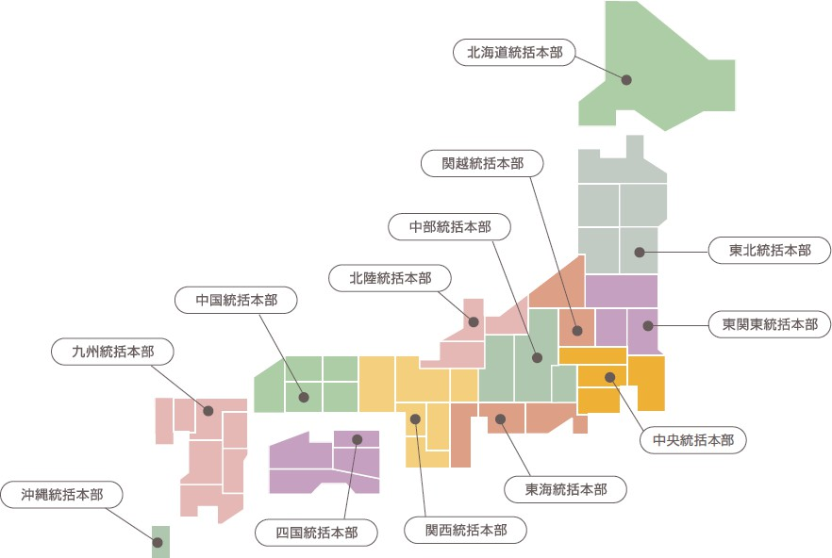
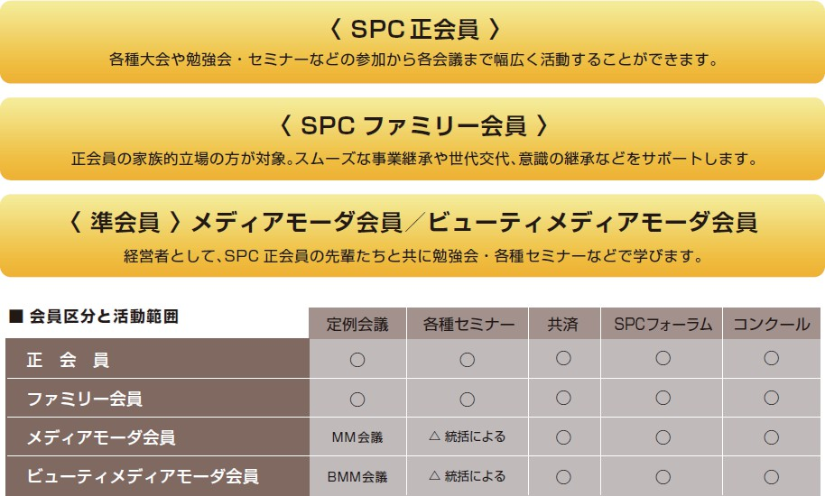
所属・会員区分について
全国51本部13統括に分け、それぞれの所属活動で活動します。

Slide 30

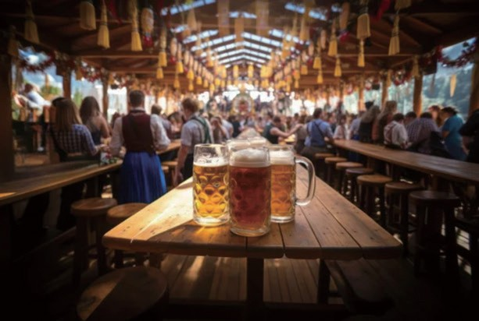
SPC 懇親会の定義
SPCの懇親会とは？
◎ 定例会議後の懇親会は基本、必須参加である。
◎ 定例会議後の懇親会は飲み会ではありません。その日の会議をより充実したものにする為に、より議論を深め、目的や価値を感じ、本質的な視点で明日からの行動に変化を持たせる為の整理の時間です。だからこそ定例会議と懇親会はワンセットなのです。
◎ ただ楽しく飲んで騒いで終わるのではなく、明日からの行動や考え方に変化が生まれる為の時間にしていく
◎ いつもと同じ人、話しやすい人、比較的身近な人の隣ばかりに座ることなく、普段接することのない先輩や仲間、他本部・他統括の人、自分と考え方の違う人、定例会議でFBをくれた人、意見に納得できていない相手、定例会議で厳しいFBを与えた仲間、などの隣を選び、定例会議では話しきれなかった話の深掘りを行う。
◎ 一人一人が常に相手に敬意を持って、本音で語り合う場にする。
◎ ２件目以降は自由参加
00

Slide 31
懇親会の意味
懇親会での注意点
◎ 会議では表面的な対話や議論で終わることが多く、その本質にある意味や価値を見つけるために、懇親会の場がある。その為にその時々で目的を持って参加をする。
◎ 懇親会までがオフィシャルの活動であり、それ以降（２件目以降）は任意での個人同士の深掘りの為に活用する
◎ 懇親会でより議論が深まり、熱くなるやり取りは良いが、お酒の勢いで相手の人格を否定する行為、相手を傷つける言動、暴力行為などは一切行ってはいけない
◎ 懇親会で伝えきれなかったこと、質問などをすることで深掘りと整理をしていく
◎ 懇親会で伝えきれなかったこと、質問などをすることで深掘りと整理をしていく
◎ お酒を飲みすぎて、明日からの経営者としての実践行動に支障がある飲み方は控える
◎ 懇親会を通じて、よりお互いを知ることで、本音で語り合い、仲間づくり、人脈作りを目指す
◎ 女性会員、遠方からの会員に対して無理な巻き込みは控える
◎ 定例会議で議論・フィードバック・論争などがあっても、懇親会を通じて、そこの意味合いや想い、言った目的などを意見交換することで見え方が変わり、より本質的な意味を理解することに繋がる
◎ 必要な場合は次への声かけも良いが、役職者・リーダーは状態を見てTPOを理解して行う
00

Slide 32
１分間スピーチについて
発言者には、拍手・掛け声・応援で盛り上げ、全体で場をよくしていく
各本部は１分間スピーチの時間を定例会議の中でしっかりと確保していく
発言者が毎回偏った人にならず、先輩のスピーチにもどんどん質問をして膨 らみを持たせる。
様々なフィードバックを受ける時、自分にとって心地よい発言、そうで無い発言、頭の 中で整理ができない時は、懇親会を使って整理をしていく。
気になっていることがあれば、懇親会時にその会員の近くに行き深堀をする。
発言者の定義
フィードバックの定義
1.『組織・自社・自己』で発言する
1. フィードバックは、発言者の現象面から見えた本質に対して気がついたことを伝える。
2. 発言者は、聞いている人を意識し過ぎて、表層的な当たり障りのない話をするのではなく、本質的に自分が思っていること、考えていること、悩んでいることを話す。
2. 枝葉（ 具体的・目先のことなど）の話が多くならないようにアドバイスをする
3. 発言者は発言内容を事前に整理し、発言時には『起承転結』を意識し、抑揚をつけて、長くなり過ぎず、惹きつけるような発言を心がける。
3. 答えを与える時と、考えさせる使い分けも必要。
4. 前回の振り返りも踏まえ、良い事、悪いこと合わせ、現象、状況、事実を端的に正確に伝える
4. 前提に承認の気持ちを持ってフィードバックをする
5. 自分が思う原因を考え伝える。そして改善に向けた取り組み、改善行動案を話す。
5. 発言者がフィードバックに対して納得がいかないようなら、懇親会などでフォローを入れる。
6. 発言者は、フィードバックを受けて、何を修正して明日から実行するか話し、終了
00

Slide 33

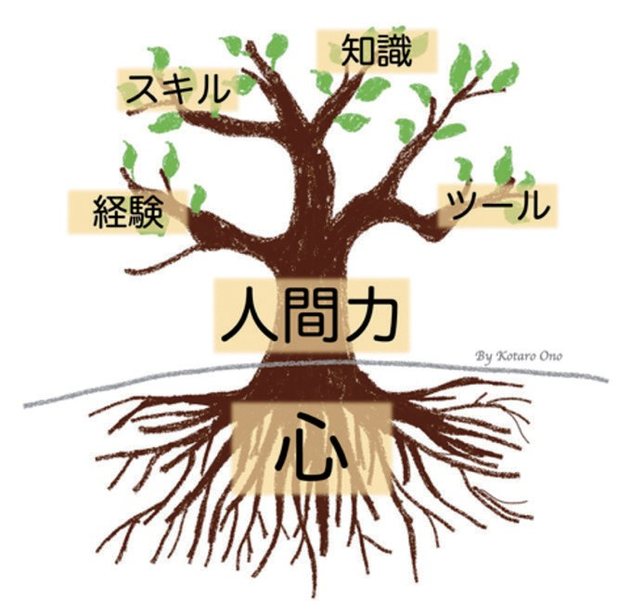



司会の定義
◎ 発言者の自尊心を著しく損ねるようなフィードバックは控えさせる。
愛のある厳しいフィードバックは良いが、相手のマウントを取り、自己の考え方を押し付けるような発言は控えさせる。
◎ 同じ様なフィードバックが増えない様に、「他のご意見ありますか？」など多角的な意見を求める
経営者として成長していく為には、自身の人間力を磨くために、見えないところ、つまり『在り方・考え方』を磨くために根っこの 部分を育てていきます。
考え方やあり方を語ることによって
仲間からのフィードバックが自分に新しい気づきを得ることができます。
そして、根っこが育つと、幹が伸び自分の成長を感じます。そして経営者として成長をすることで、枝が育ち大きな実りを得ることができます。
１分間スピーチでは、今、自分は根っこを育てることが課題なの か？ 幹の部分、自分の成長を語るのか？ 結果が出ている枝葉や実りの話をしているのか？
どこを意識して話すのかを明確にしながら、枝葉だけに囚われることなく、スピーチでは自分の本質的な状態を語りましょう。
◎ 無理矢理フィードバックをして、ズレないようにする。
◎ フィードバックが無い、もしくは少ない時は、全体の時間を考えて、むりくりフィードバックを求めず、次の発言者へいく。
◎ そこで解決策が出そうも無い時は、大切な時間なので食事会で続きをしてもらう。
◎ 今、どこで語っているのか？最後は発言者が感じたこと、明日からの行動などを話して終わる。
◎ 司会は、なるべく多くの人に発言機会を与える。
00

Slide 34








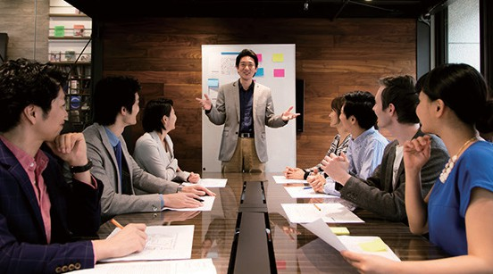

大風呂敷を広げて遠くに石を投げろ！
スピーチでは、目先や足元の話をするのではなく、自分の未来に向けて、今できるかどうかではなく、可能性を信じて「成し得たい未来」を大風呂敷を広げて語りましょう。
自分の未来に理想を描き、周り（仲間）に語っていくことで、自分の脳にイメージをインプットさせることができ、明日からの行動が変わります。
そして、『遠くに石を投げる』ように、未来へ自分が描く理想の状態、ビジョンを語ることで周りへの影響は、池に描く波紋のように広がり、協力者を集めます。
スピーチでは、周りにいかに影響を与えていくかが、リーダーシップ力の学びになります。
また、未来に大きなイメージを描くことによって思考と行動が大きく変わり始めます。
１分間スピーチは、未来の自分のビジョンに対して、「こうなったらいいなぁ」「こう成りたいなぁ」といった願望的な発言ではなく、
『こうなるんだ！』という“言い切る”ことが大切です。
スピーチで言い切ることによって、自身に覚悟ができ、言っているだけにならず、行動に責任が生まれます。
また、“成りきって”発言をすることが大切。
未来の自分、憧れの誰か、理想の状態をイメ―ジして、その時の自分や憧れの人に成り切り、振る舞うことで、その状態の景色や視点をイメージでき、より現実に引き寄せることができます。
そして、決めたこと、言い切ったことは、最後まで“やり切る”覚悟を持って行動に移す。言っていることと、やっていることと、思っていることが常に一致していることが経営者として、社員や周りの人への信頼につながります。
00

Slide 35
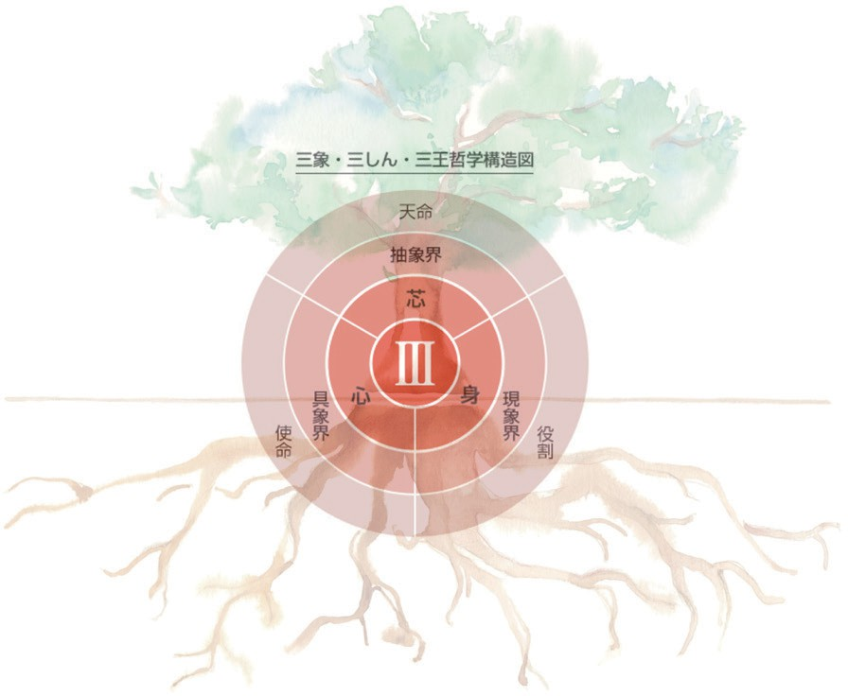
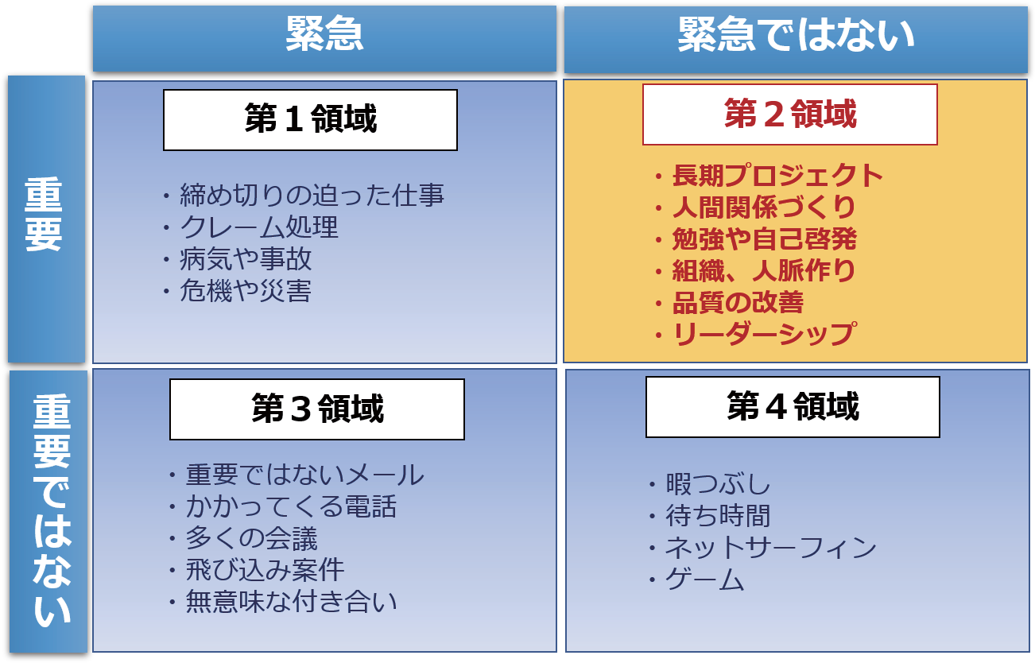
今、自分は何をする時なのか？
経営者は日々のタスクに追われます。
常に、目的を持って行動する。しかし、手段が目的にすり替わる瞬間があります。
日々の雑務に追われていると、いつの間にかやっている手段・方 法が目的であるかのようになると、目先のやり方に囚われてしまうこともあります。
今やっていることは緊急なことなのか？ 重要なことなのか？
今やるべきことでは無いのか？
本当に経営者である自分がやらなくてはいけないのか？
そのあたりを発言者に適切にフィードバックをし、発言者もやるべき行動に対しての目的や重要度を意識して、明日からの行動が理想の未来に繋がる意思決定を目指しましょう。
どこで意識し、どこで捉え、
どこで語るのか！
00

Slide 36
SPCのメリット
Chat GPTが説明するSPCグローバルとは
ネットワークの拡大: 理美容業界のプロフェッショナルが集まるため、他のサロンオーナーやスタイリストとの人脈を築く機会があります。これに
より、業界内の最新トレンドや技術を学ぶことができます。
2. 教育と研修: SPCは教育プログラムや研修を提供しており、新しい技術やトレンドの習得、ビジネススキルの向上に役立ちます。特に新人育成
に力を入れているので、従業員のスキルアップにも貢献します。
3. ビジネス支援: 経営者向けのサポートや情報共有が行われており、サロン経営に役立つノウハウやアドバイスを得ることができます。また、共同
購買などで経費削減のメリットもある場合があります。
4. 国際的なつながり: SPCグローバルは国際的にも活動しており、海外のトレンドやマーケット情報にアクセスできるのは大きな強みです。
SPCのデメリット
費用: SPCに加盟するには会費や活動費が必要です。特に個人や小規模サロンにとっては、負担となることがあります。
2. 時間的負担: 組織活動や研修に参加するための時間が必要です。日常業務とのバランスを取ることが難しい場合もあります。
3. 組織への貢献要求: 一部のメンバーには、理事や委員などの役職に就くよう求められることがあります。これにより、追加の責任や業務が発生
する可能性があります。
4. 自律性の制限: 大きな組織のルールや方針に従わなければならない場合、自分のサロンの独自性や運営方針が制約されると感じることがあり
ます。
SPCグローバルに参加することで得られるメリットは多い一方、業務や経済的な負担をどうバランスさせるかがポイントとなります。
00

Slide 37
バッジの着用について
バッジは、自分が所属している団体や組織を示したり、身分や職業を
相手に知ってもらったりするために、衣服につけるものです。
バッジをつけている間は、SPC会員として自覚と責任を持ち、背筋を
正して行動しましょう。
バッチの種類について
左のように１１種類のバッジがあり、役職が一目で判るようになっています。
常に自分自身の役職にあったバッチを身につけましょう
会員種別について
・ダイヤモンド会員とは
70歳を超えた正会員で各地統括より推薦があり、歴代理事長会議にて
承認 された、暦年の功績を称えた会員区分
・会長室室員
各統括の会長経験者が取得する会員区分
・会長室理事
各統括の会長を経験し、副理事長１期もしくは各地統括担当を２期以上
経験した会員が取得する会員区分
※紛失や破損した場合は各地事務局を通じて再購入が可能です

Slide 38
会社の生存率って
最も長く続いている組織とその秘訣そしてSPCとの共通点
会社の存続率は、設立して3年で65％、10年で6.3％、20年で0.39％、30年経つと0.025％といわれています。
つまり、創業からわずか10年の間に9割近くの会社が廃業するということです。
創業から30年も経つと、99％を超える会社が存続できていないことになります。
最も長く続いている組織って？
世界で一番長く続いている企業は、なんと日本の企業「金剛組」で１３００年の歴史を持っています。
しかしそれを遥かに凌ぎ、２０００年以上続いている組織があります。
それはキリスト教をはじめとする宗教です。
なぜ宗教はそんなに長く続くのでしょうか？
宗教が行なっている５つのこと
一つ目の共通点 「定期的に集っている」こと。例えば、キリスト教だと週に一回必ず教会に集う。（定例会議）
二つ目の共通点 「同じものを読んだり、歌ったりしている」。聖書だったり聖歌。（理念・基本起動）
三つ目の共通点 「同じモノを身につけている」。クロスだったり、数珠。（バッジ・ジャケット）
四つ目の共通点 「同じポーズをしてる」。クロスを切ったり、手を握ったり。（讃歌・パンチ）
五つ目の共通点 「神話がある」。語り継がれる物語。（三象三芯三王哲学）
SPC組織が続く理由がここにある！！！ （ベクトルをあわせる）
00

